Slide 1
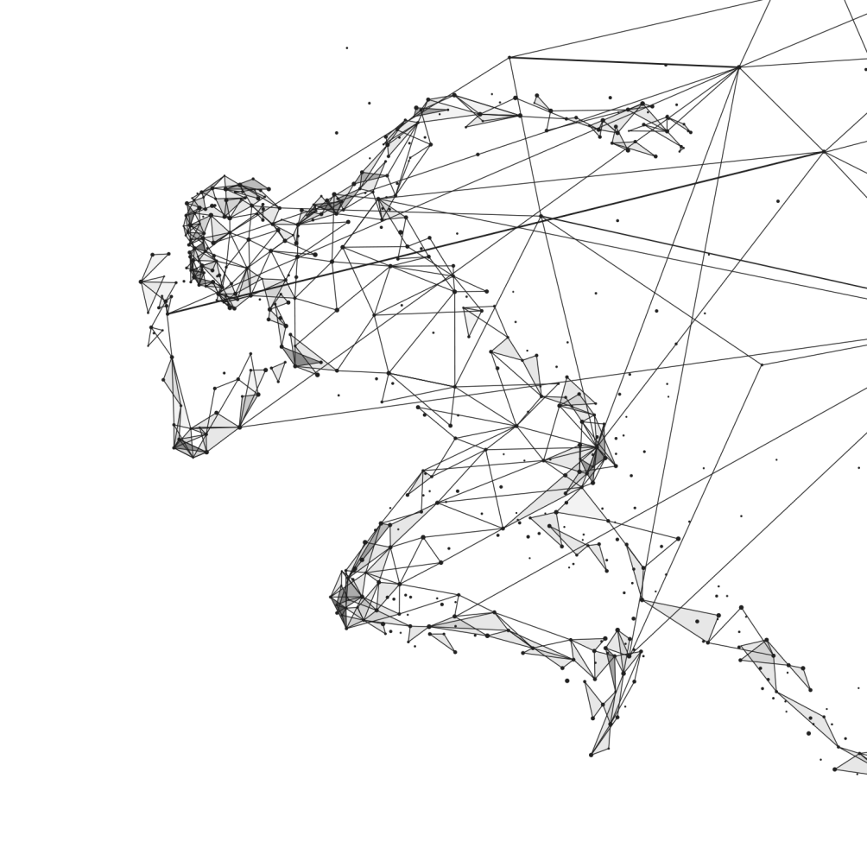
React 源码分析
React is a JavaScript library for building user interfaces.
React 是一个用于构建用户界面的JavaScript库。
笔者：陈润生（Bamboo）

Slide 2
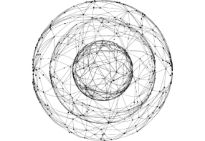
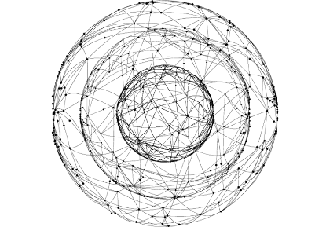
目 录
Virtual DOM
Fiber
Hooks
思考和扩展：上⾯这些东⻄，能给我们什么启发 React VS Vue 设计的理念？

Slide 3
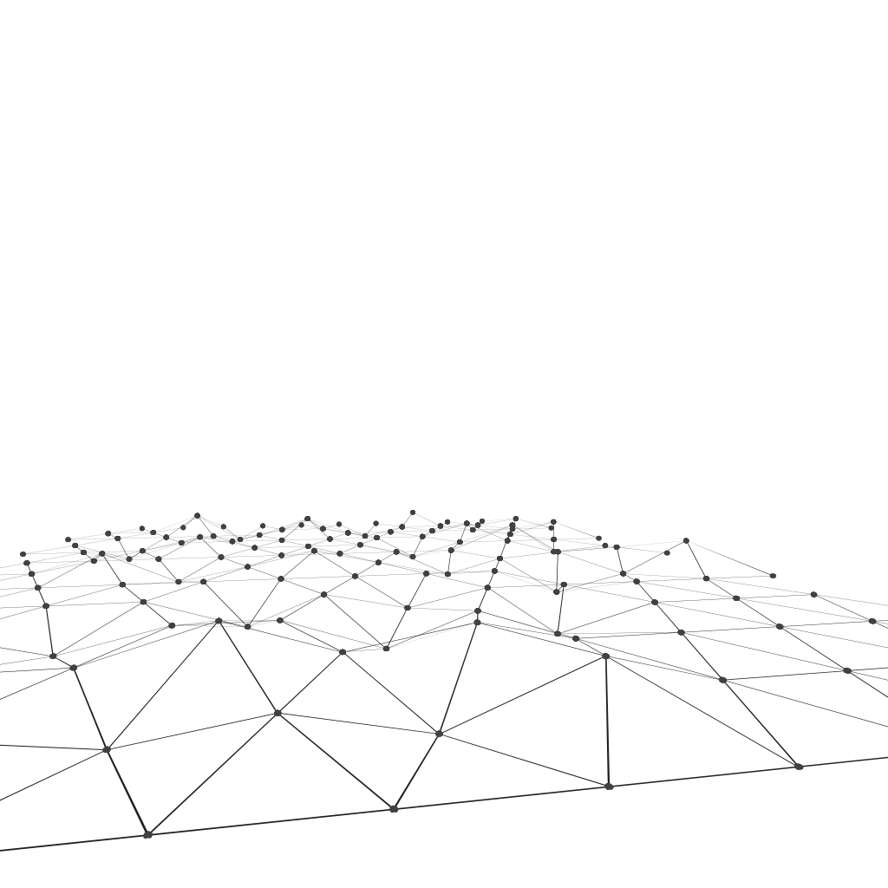
什么是Virtual DOM?
⽤JavaScript对象表示 DOM 信息和结构，当状态变更的时候，重新渲染这个JavaScript的对象结构，这个JavaScript对象称为vdom。
Notes:
https://zh-hans.reactjs.org/docs/faq-internals.html#what-is-react-fiber

Slide 4

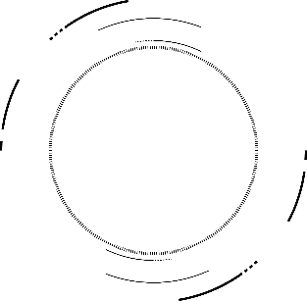
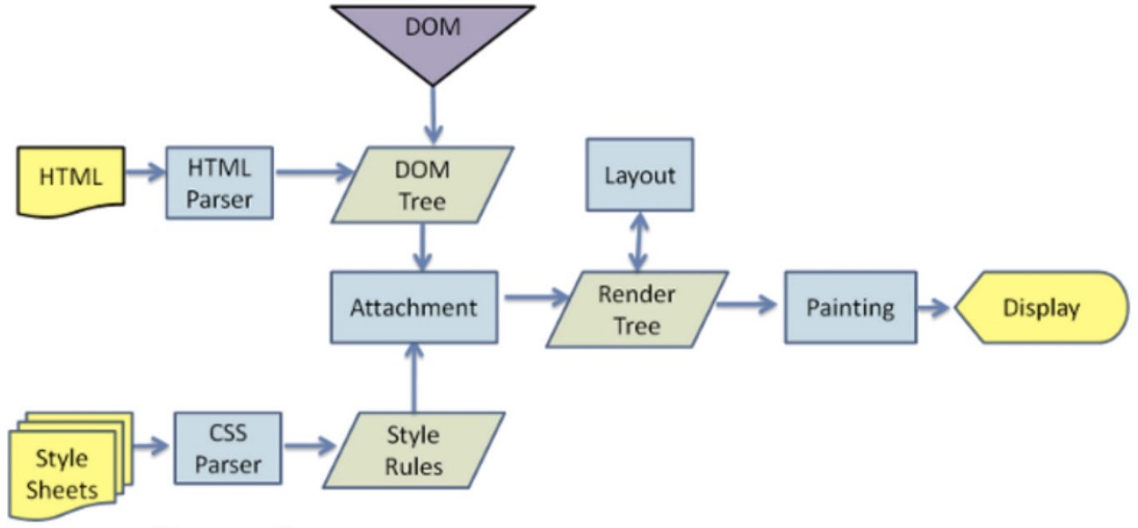
为什么需要Vritual DOM？
DOM操作很慢，轻微的操作都可能导致⻚⾯重新排版，⾮常耗性能。相对于DOM对象，js对象处理起来更快，⽽且更简单。通过diff算法对⽐新旧vdom之间的差异，可以批量的、最⼩化的执⾏dom操作，从⽽提⾼性能。
Notes:
var dom = document.createElement('div')
var str = ''
for(var k in dom) { str += `${k} / `}

Slide 5
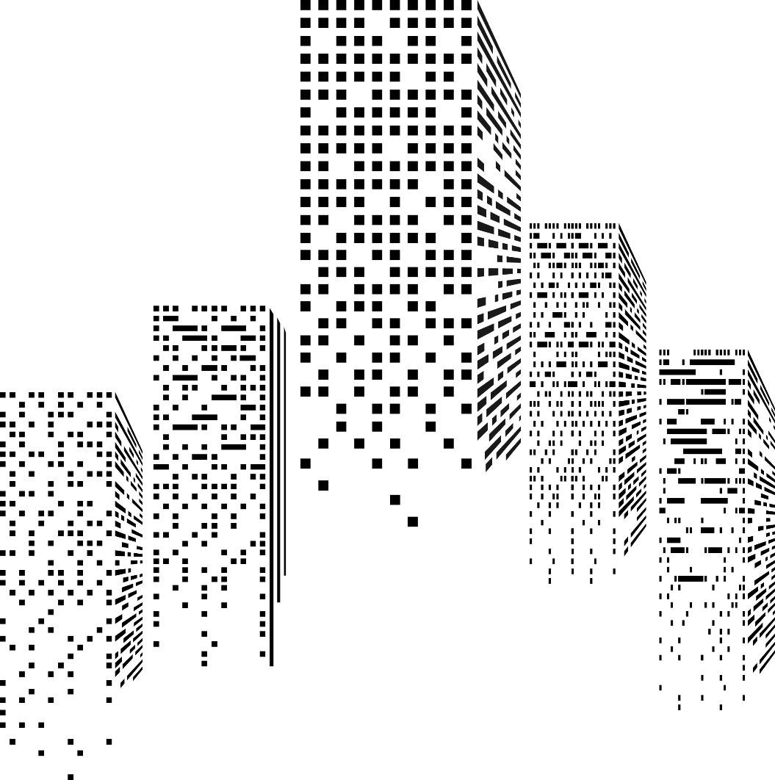
过程思路
JSX是语法糖，通过babel-loader编译替换为React.createElement(type,props,...children)；
React.createElement()执⾏结束后得到⼀个JS对象即vdom，它能够完整描述dom结构，创建虚拟DOM；
ReactDOM.render(vdom, container)可以将vdom转换为dom并追加到container中；
转换过程需要经过⼀个diff过程，⽐对出实际更新补丁操作dom。
Notes:
https://www.babeljs.cn
https://zh-hans.reactjs.org/docs/react-without-jsx.html#gatsby-focus-wrapper
结论：由于发生了函数的嵌套，函数从里面开始执行，因此可以看出虚拟dom的创建是从里到外的。

Slide 6
手撸
React.createElement
React.Component
ReactDOM.render
Notes:
由于jsx需要babel-loader编译替换为React.createElement函数，所以今天我们还是需要一个babel-loader环境的支持，通过cli生成npx create-react-app my-app
class ClassCmp extends React.Component {
render() {
return (
<div className='app'>
Hello {this.props.name}
</div>
);
}
}
function FuncCmp(props) {
return <div>name: {props.name}</div>; }
const jsx = (
<div> <p>我是内容</p> <FuncCmp name="我是function组件" />
<ClassCmp name="我是class组件" />
</div>
);

Slide 7
setState
- 我们实现都component里面setState维护状态，那么setState有那些特性？
// 批量
setState({foo}, ()=>{})
setState({bar}, ()=>{})
setState({foo, bar}, ()=>{})
setState((nextState, nextProps) => nextState.foo)
setState([{foo}])
// 异步
setState({foo: 'bar'})
console.log(foo) // foo
// 不异步
settimeout(( > {
setState({foo: 'bar'})
})
// 原生事件
dom.addEventlistener('click', () => {
setState({foo: 'bar'})
})

Slide 8
设计动力
⽣成将⼀棵树转换成另⼀棵树的最⼩操作数，算法的复杂程度为 O(n 3 )， n 是树中元素的数量，那么展示 1000 个元素所需要执⾏的计算量将在⼗亿的量级范围。于是 React 在以下两个假设的基础之上提出了⼀套O(n) 的启发式算法（diff）：
1. 两个不同类型的元素会产⽣出不同的树；
2. 开发者可以通过 key prop 来暗示哪些⼦元素在不同的渲染下能保持稳定；
Notes:
https://zh-hans.reactjs.org/docs/reconciliation.html

Slide 9
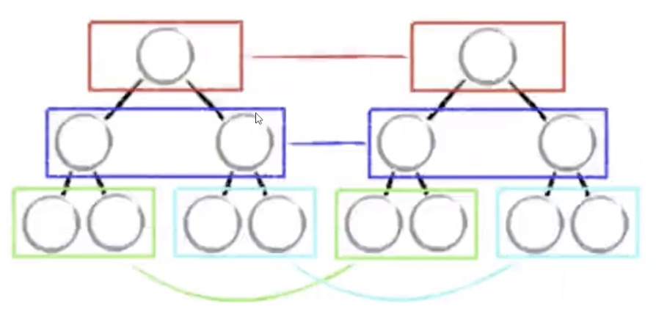
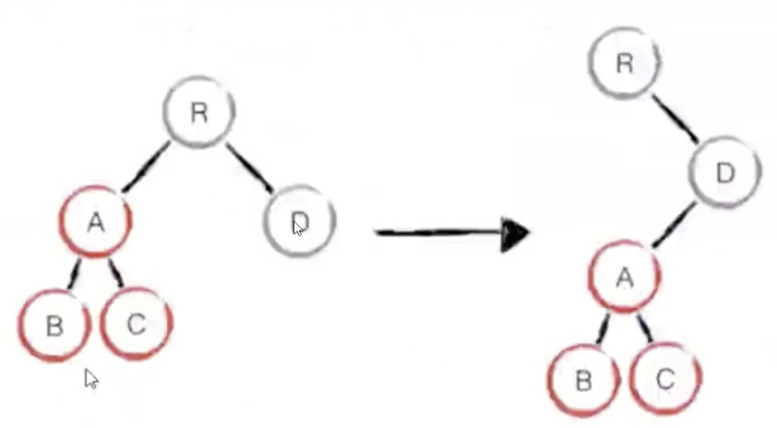
diff 策略（为了减少比较的次数）
1. 同级⽐较，Web UI 中 DOM 节点跨层级的移动操作特别少，可以忽略不计。
2. 拥有不同类型的两个组件将会⽣成不同的树形结构。例如：div->p, CompA->CompB
3. 开发者可以通过 key prop 来暗示哪些⼦元素在不同的渲染下能保持稳定；

Slide 10
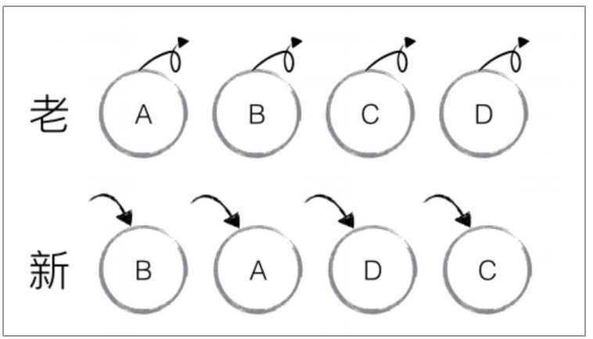
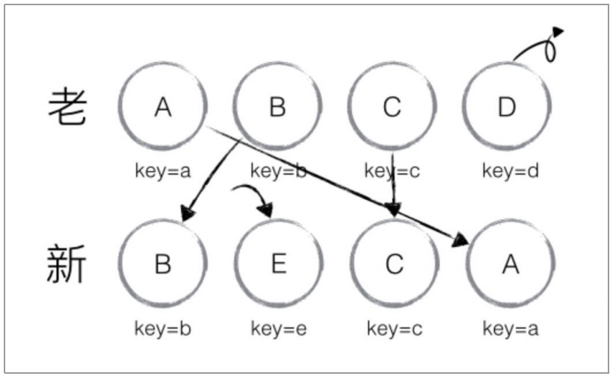
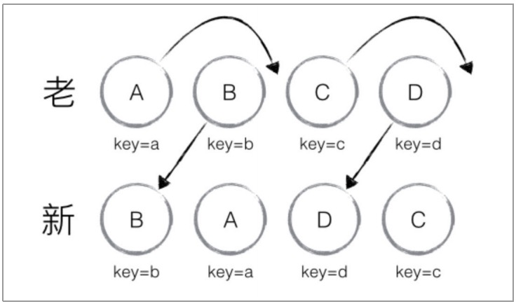
diff 过程：⽐对两个虚拟dom时会有三种操作：删除、替换、更新
vnode是现在的虚拟dom，newVnode是新虚拟dom。
删除：newVnode不存在时
替换：vnode和newVnode类型不同或key不同时
更新：有相同类型和key但vnode和newVnode不同时

Slide 11
思维导图
React中的数据结构：Fiber（ReactFiber.js）、effectTags（ReactSideEffectTags.js）、ReactWorkTag（ReactWorkTags.js）、Update & UpdateQueue（enqueueUpdate入栈）
创建更新：ReactDOM.render、setState与forceUpdate、过期时间计算（ReactFiberExpirationTime.js）
任务调度：isCommitting开头设置为true，结束之后设置为false（ReactDebugFiberPerf.js）
开始调度：beginWork（ReactFiberWorkLoop.js）reconcileChildren（ReactFiberBeginWork.js）
commit阶段：commitRoot（ReactFiberWorkLoop.js）
事件系统初始化：React为了 实现跨平台兼容性，对于事件处理有⾃⼰的⼀套代码。（ReactDOMClientInjection.js）
setState：setState并没有直接操作去渲染，⽽是执⾏了⼀个异步的updater队列，使⽤⼀个Updater类来专⻔管理；setState异步指的是多个state会合成到⼀起进⾏批量更新
组件优化：shouldComponentUpdate（可定制需要的组件）、PureComponent（浅比较）、React.memo（React.memo(...)是React v16.6引进来的新属性，是⼀个⾼阶组件。它的作⽤和React.PureComponent类似，是⽤来控制函数组件的重新渲染
Notes:
https://www.processon.com/view/link/5dd68342e4b001fa2e0c4697#map

Slide 12
Fiber?
官方的一句话解释是“React Fiber是对核心算法的一次重新实现”。

Slide 13
什么是fiber
A Fiber is work on a Component that needs to be done or was done. There can be more than one per component.
fiber是指组件上将要完成或者已经完成的任务，每个组件可以⼀个或者多个。

Slide 14
为什么需要fiber
劣势：对于⼤型项⽬，组件树会很⼤，这个时候递归遍历的成本就会很⾼，会造成主线程被持续占⽤，结果就是主线程上的布局、动画等周期性任务就⽆法⽴即得到处理，造成视觉上的卡顿，影响⽤户体验。
任务分解
增量渲染（把渲染任务拆分成块，匀到多帧）
更新时能够暂停，终⽌，复⽤渲染任务
给不同类型的更新赋予优先级
更流畅

Slide 15
Fiber的实现
window.requestIdleCallback(callback[, options])
callback
⼀个在事件循环空闲时即将被调⽤的函数的引⽤。函数会接收到⼀个名为 IdleDeadline 的参数，这个参数可以获取当前空闲时间以及回调是否在超时时间前已经执⾏的状态。
options 可选
包括可选的配置参数。具有如下属性：timeout：如果指定了timeout并具有⼀个正值，并且尚未通过超时毫秒数调⽤回调，那么回调会在下⼀次空闲时期被强制执⾏，尽管这样很可能会对性能造成负⾯影响。

Slide 16
关于fiber
⼀个更新过程可能被打断，所以React Fiber⼀个更新过程被分为两个阶段(Phase)：第⼀个阶段Reconciliation Phase和第⼆阶段Commit Phase。
Notes:
import { UPDATE, PLACEMENT } from "./CONSTS";
// 下一个单元任务
let nextUnitOfWork = null;
// work in progress 工作中的fiber root
let wipRoot = null;
// 现在的根节点
let currentRoot = null;
function render(vnode, container) {
wipRoot = {
node: container,
props: { children: [vnode] },
base: currentRoot,
};
nextUnitOfWork = wipRoot;
}
// 根据vnode，创建一个node
function createNode(vnode) {
const { type, props } = vnode;
let node;
if (type === "TEXT") {
node = document.createTextNode("");
} else if (type) {
node = document.createElement(type);
}
updateNode(node, {}, props);
return node;
}
function reconcilerChildren(workInProgressFiber, children) {
// 构建fiber结构
// 这里的构建是按照顺序的，没有考虑移动位置等等
// 更新 删除 新增
let oldFiber = workInProgressFiber.base && workInProgressFiber.base.child;
let prevSibling = null;
for (let i = 0; i < children.length; i++) {
let child = children[i];
let newFiber = null;
const sameType = oldFiber && child && oldFiber.type === child.type;
if (sameType) {
// 类型一样
// update
newFiber = {
type: oldFiber.type,
props: child.props,
node: oldFiber.node,
base: oldFiber,
parent: workInProgressFiber,
effectTag: UPDATE,
};
} else if (child) {
// 新元素存在
newFiber = {
type: child.type,
props: child.props,
node: null,
base: null,
parent: workInProgressFiber,
effectTag: PLACEMENT,
};
}
// todo 删除
if (oldFiber) {
oldFiber = oldFiber.sibling;
}
// 形成链表结构
if (i === 0) {
workInProgressFiber.child = newFiber;
} else {
// i>0
prevSibling.sibling = newFiber;
}
prevSibling = newFiber;
}
// fiber结构构建 done
}
// 更新节点上属性，如className、nodeValue等
function updateNode(node, preVal, nextVal) {
Object.keys(nextVal)
.filter((k) => k !== "children")
.forEach((k) => {
if (k.slice(0, 2) === "on") {
// 以on开头，就认为是一个事件，源码处理复杂一些，
let eventName = k.slice(2).toLocaleLowerCase();
node.addEventListener(eventName, nextVal[k]);
} else {
node[k] = nextVal[k];
}
});
}
function updateFunctionComponent(fiber) {
wipFiber = fiber;
hookIndex = 0;
wipFiber.hooks = [];
const { type, props } = fiber;
const children = [type(props)];
reconcilerChildren(fiber, children);
}
function updateClassComponent(fiber) {
const { type, props } = fiber;
const cmp = new type(props); //实例化
const children = [cmp.render()];
reconcilerChildren(fiber, children);
}
function updateHostComponent(fiber) {
if (!fiber.node) {
fiber.node = createNode(fiber);
}
const { children } = fiber.props;
reconcilerChildren(fiber, children);
}
function updateFragmentComponent(fiber) {
const { children } = fiber.props;
reconcilerChildren(fiber, children);
}
function performUnitOfWork(fiber) {
// 1. 执行当前任务
// 更新当前
const { type } = fiber;
if (typeof type === "function") {
type.isReactComponent
? updateClassComponent(fiber)
: updateFunctionComponent(fiber);
} else if (type) {
updateHostComponent(fiber);
} else {
updateFragmentComponent(fiber);
}
// 2.返回再下一个任务
// 找下个任务的原则：先找子元素
if (fiber.child) {
return fiber.child;
}
// 如果没有子元素，寻找兄弟元素
let nextFiber = fiber;
while (nextFiber) {
if (nextFiber.sibling) {
return nextFiber.sibling;
}
nextFiber = nextFiber.parent;
}
// return
}
// 调度diff或者是渲染任务
function workLoop(deadline) {
// 有下一个任务，并且当前帧还没有结束
while (nextUnitOfWork && deadline.timeRemaining() > 1) {
nextUnitOfWork = performUnitOfWork(nextUnitOfWork);
}
if (!nextUnitOfWork && wipRoot) {
// 提交
commitRoot();
}
requestIdleCallback(workLoop);
}
requestIdleCallback(workLoop);
function commitRoot() {
commitWorker(wipRoot.child);
currentRoot = wipRoot;
wipRoot = null;
}
function commitWorker(fiber) {
if (!fiber) {
return;
}
// 向上查找
let parentNodeFiber = fiber.parent;
while (!parentNodeFiber.node) {
parentNodeFiber = parentNodeFiber.parent;
}
const parentNode = parentNodeFiber.node;
if (fiber.effectTag === PLACEMENT && fiber.node !== null) {
parentNode.appendChild(fiber.node);
} else if (fiber.effectTag === UPDATE && fiber.node !== null) {
updateNode(fiber.node, fiber.base.props, fiber.props);
parentNode.appendChild(fiber.node);
}
commitWorker(fiber.child);
commitWorker(fiber.sibling);
}
// 正在工作的fiber
let wipFiber = null;
let hookIndex = null;
export function useState(init) {
// 第一次进来用init赋值
let oldHook = wipFiber.base && wipFiber.base.hooks[hookIndex];
const hook = { state: oldHook ? oldHook.state : init, queue: [] };
const actions = oldHook ? oldHook.queue : [];
actions.forEach((action) => (hook.state = action));
const setState = (action) => {
hook.queue.push(action);
wipRoot = {
node: currentRoot.node,
props: currentRoot.props,
base: currentRoot,
};
nextUnitOfWork = wipRoot;
};
wipFiber.hooks.push(hook);
hookIndex++;
// 下一次进来就要更新了
return [hook.state, setState];
}
export default {
render,
};

Slide 17
Hooks?
让函数组件有了状态，可以替代class
。。。。。。
敬请期待吧~

Slide 18
React VS Vue 个人理解
Vue1.x：精确追踪数据，变化后最小化操作dom数据量大了之后，响应式数据过多，浏览器卡顿，主动追踪。
React15.x + vdom：没有追踪的概念，每次变化，生成新的数据 新老diff，计算出最小需要操作的dom数据量大了之后，diff的过程是同步的，经常大于16ms，就会导致偶尔卡顿。
vue2.x：响应式+vdom，这俩看起来是冲突的 以组件为单位，控制颗粒度，响应式走到组件级别，组件内部vdom。
Vue3.x：
composition api （和hooks长的一样）
Proxy取代defineProperty 利用浏览器新特性
vdom的静态标记：静态标签 diff忽略、block 任何对dom结构产生影响的标签v-if v-for 内部都是一个block、无论嵌套多少层，动态节点都是在一个数组里维护，diff的时候不用递归。
React16 fiber+hooks：1、vdom从树>链表：本质上是数据结构和计算机基础逐渐深入的发展，以前的vdom{type：'div'，children: []，props: ''}，新的vdom {type，child，return，slibing，props} 2、空闲时间。
react中虚拟dom+jsx的设计⼀开始就有，vue则是演进过程中才出现的；jsx本来就是js扩展，转义过程简单直接的多，vue把template编译为render函数的过程需要复杂的编译器转换字符串-ast-js函数字符串。
......

Slide 19
感谢聆听
Thank you for listening.

